Slide 1


DESARROLLO DE PRUEBAS UNITARIAS
BASTANTEO DE PODERES
Integrantes
De La Cruz Saavedra, Omar Alberto
Gabriel Tuesta, Vanessa Vilma
Guevara Ramos, Derwin Yusepi
Ortega Alvarez, Ritchard Eduardo

Slide 2
BASTANTEO DE PODERES
INTRODUCCION
En el presente trabajo nos hemos propuesto alcanzar nuestro objetivo el cual es cumplir la metodología de historia de usuarios o casos de prueba identificando los requerimientos del proyecto.

Slide 3
BASTANTEO DE PODERES
Historias de Usuario

Slide 4
Historia: Controlar Usuarios
BASTANTEO DE PODERES
Historia: Registrar Clientes
ID: 1
Descripción:
Como supervisor deseo registrar clientes de modo que los abogados puedan bastantear sus poderes bancarios.
Cuando:
Registro un cliente debo indicar su RUC, su código de cliente interno (8 dígitos), razón social, fecha de inicio de operaciones, tipo de empresa (SAA, SAC, SRL, etc.) y cantidad de empleados.
Importancia: 650
Espero:
-Confirmación del registro OK.
- Mensaje de error si no se ingresan los datos requeridos.
- Mensaje de error si el cliente ya existe (RUC o código de cliente repetido).

Slide 5
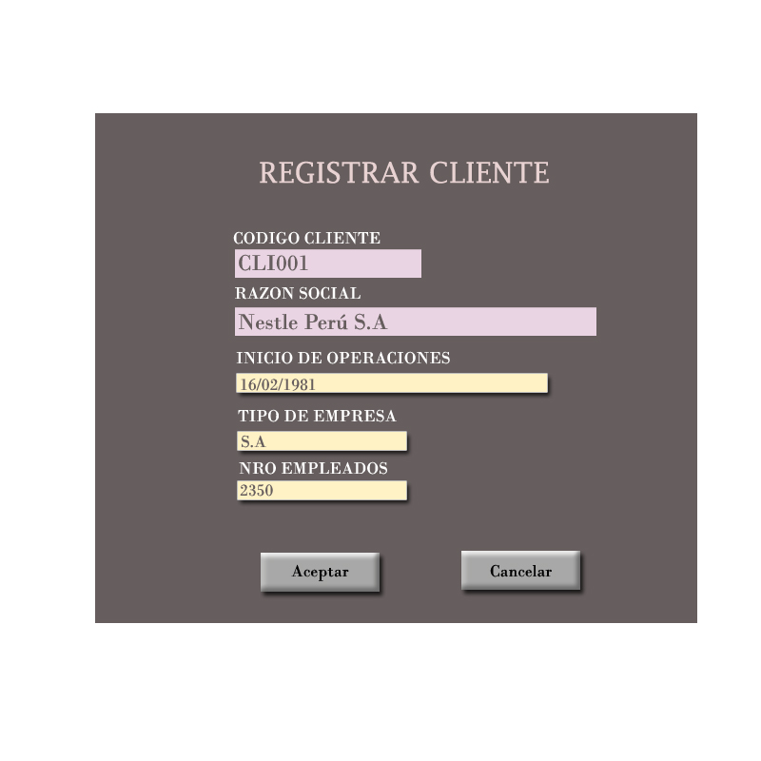
BASTANTEO DE PODERES

Slide 6
Historia: Inscribir Representantes
BASTANTEO DE PODERES
ID: 2
Descripción:
Como supervisor deseo registrar clientes de modo que los abogados puedan bastantear sus poderes bancarios.
Cuando:
Inscribo un representante debo indicar su tipo y número de documento, sus nombres y apellidos, cargo en la empresa y un grupo de bastanteo (A, B, C, etc.).
Importancia: 600
Espero:
- Confirmación de la inscripción Ok.
- Mensaje de error si no se ingresan los datos requeridos.
- Mensaje de error si ya es representante de la empresa (según tipo y número de documento).

Slide 7
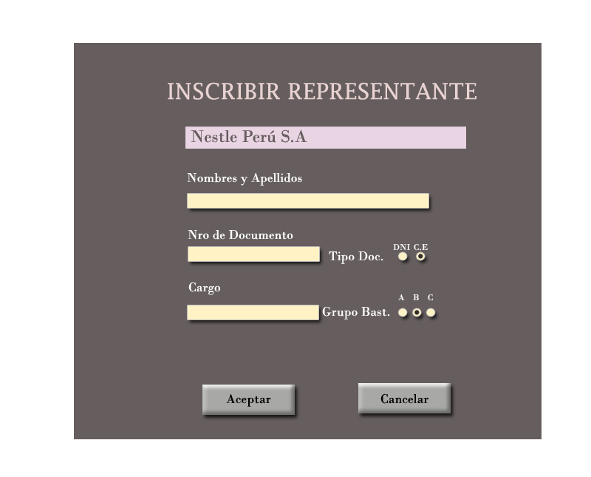
BASTANTEO DE PODERES

Slide 8
Historia: Agregar Poderes
BASTANTEO DE PODERES
ID: 3
Descripción:
Como supervisor deseo agregar el listado de poderes para que los abogados puedan asignarlos a los representantes según bastanteo.
Cuando:
Agrego un poder debo indicar su código corto de consulta (ej.: CHCO, EFRE), el nombre (ej.: Cobro de Cheques, Retiro en Efectivo) y el tipo producto/servicio (ej: Activo, Pasivo).
Importancia: 550
Espero:
- Confirmación de la agregación Ok.
- Mensaje de error si no se ingresan los datos requeridos.
- Mensaje de error si ya se agregó el poder (código corto).

Slide 9
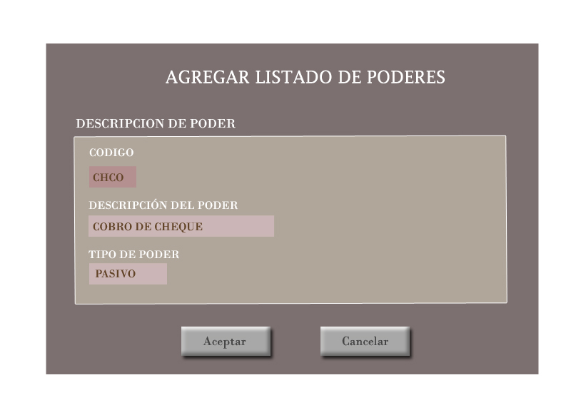
BASTANTEO DE PODERES

Slide 10
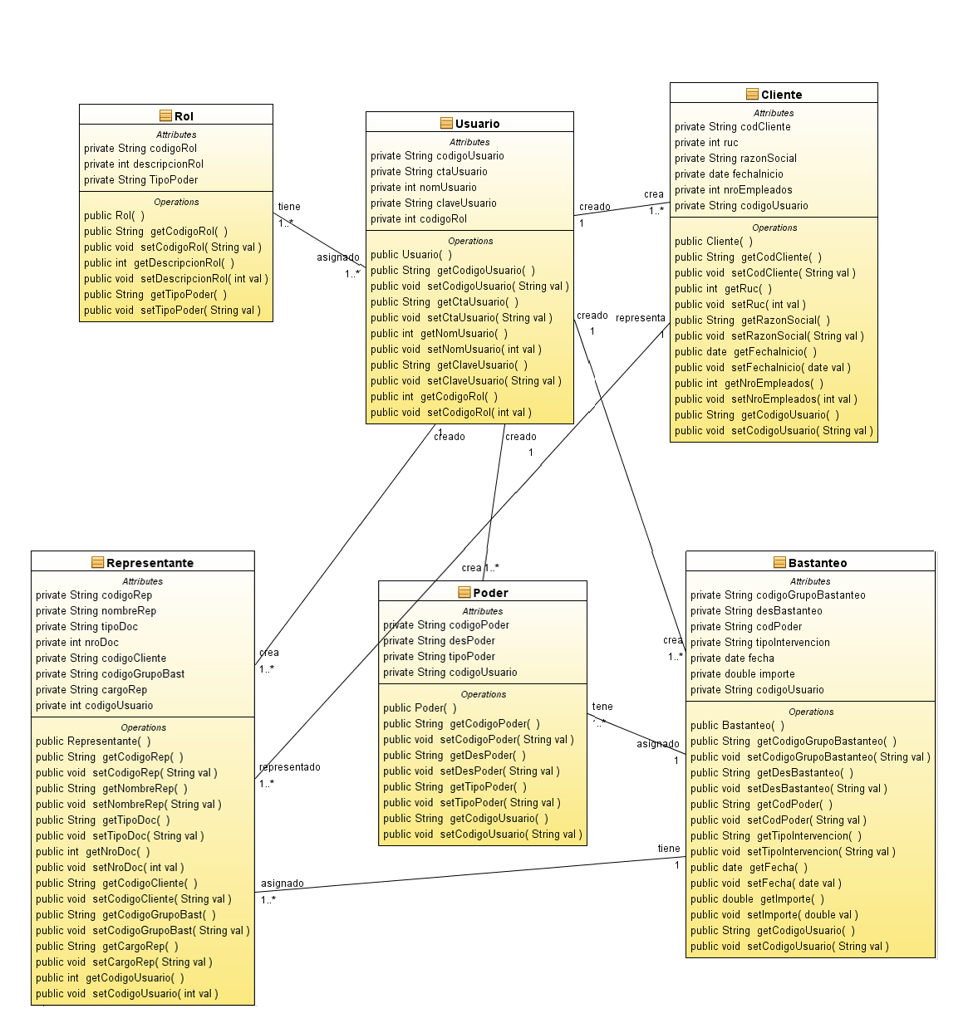
BASTANTEO DE PODERES

Slide 11
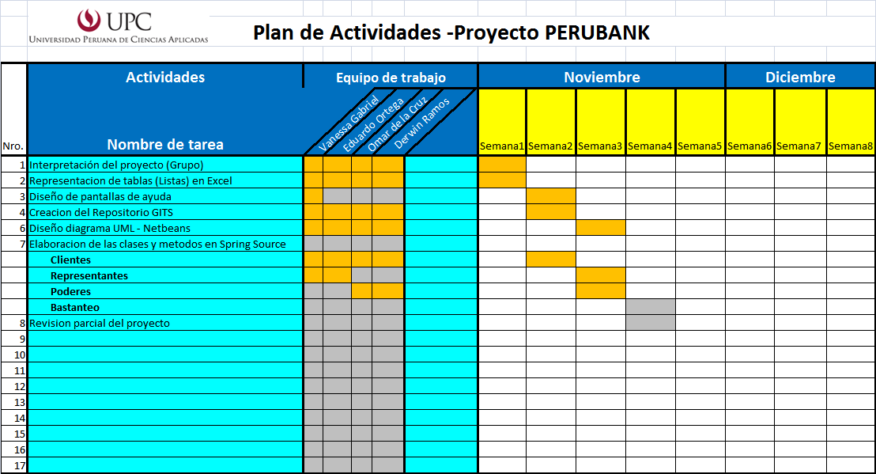
BASTANTEO DE PODERES

Slide 12
BASTANTEO DE PODERES
Muchas Gracias!

